Slide 1
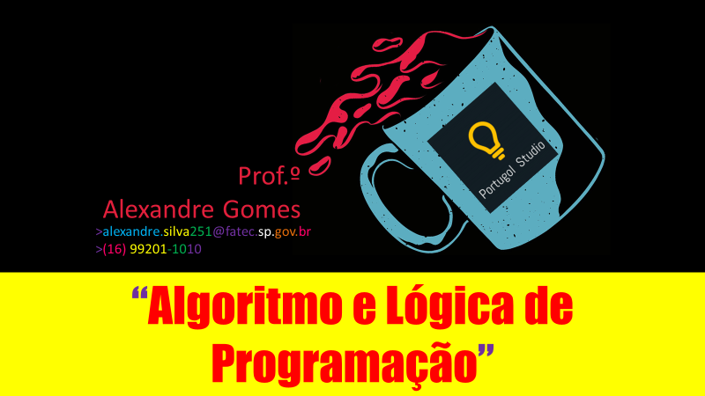

Slide 2
Exercícios de Algoritmos
Descrição Narrativa:
Utilizando a linguagem natural

Slide 3
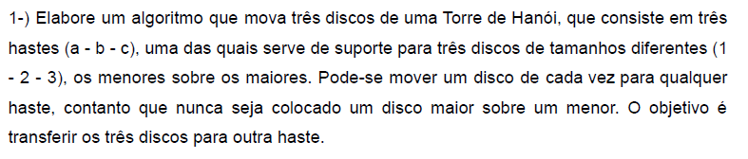

Slide 4
